Slide 1
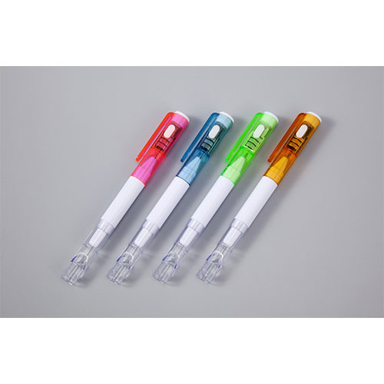
【提案書】
ホイッスル付ライトペン
特徴
キャップにLEDライト、後部にホイッスル機能を備えたマルチペン。ライト・ホイッスル・ペンの3機能は災害時にあると重宝します。名入れをして、防災啓発のノベルティにご活用ください。
納期
納期スペース
仕様
カラー展開：4色アソート(ピンク・ライトブルー・グリーン・オレンジ)
素材：ABS・AS
サイズ：Φ12×140mm
包装：ポリ袋入り,20×18×159mm
備考：LR41ボタン電池3個内臓
お見積
お見積りスペース

